Slide 1
LoRaEnergySim × 智慧節能與物聯網應用
從 policy 變更，看見 service 與 endpoint energy 的因果
policy
radio state
energy
service
Notes:
這堂課從物聯網終端的能源決策開始。當終端選擇傳送、等待、批次或休眠時，封包服務與能量會一起改變；我們要學的是如何把操作連回可以驗證的因果，而不是背誦一個漂亮數字。

Slide 2
節能不是只看功率變小
policy
選擇
radio state
停留
power × time
endpoint energy
service
判讀
功率只是狀態；能量還要乘上停留。
Notes:
請沿著這條因果鏈由上往下讀。策略先改變終端停在哪個無線狀態，以及停留多久；功率乘上時間才會累積為能量，最後還要回頭檢查必要服務是否守住。只看到功率下降，還不能直接下節能結論。

Slide 3
LEO 只提供會改變的服務窗口
課程核心
LEO 範例
LoRa endpoint
資料從哪裡來
只改服務窗口，不改核心因果
policy / queue
怎麼排進服務
radio state / energy
結果如何累積
關閉
開啟
關閉
窗口會開、會關
品質會改變；等待會產生後果
Notes:
左側才是課程核心：終端策略、佇列、無線狀態與能量證據。右側的 LEO 只提供一個服務機會會改變的例子，讓現在送或稍後送產生可見差異。同一套思考可以移轉到智慧農場、空調控制、邊緣推論與物流感測。

Slide 4
先跑基準，再只改一個 policy block
①
驗證環境
bash course.sh verify
先讓工具鏈可重現
②
保存基準
bash course.sh run --lab A --case baseline
記下未改 policy 的 result
③
只改一個
policy block
bash course.sh run --lab A --case candidate --freeze
policy = lab-a-pace-rest
比較時只歸因到這一個變更
verify 失敗 → 先修環境，再比較
Notes:
右側不是另一套任務，而是相對於左側控制線的一次變更。先讓基準留下可辨識的 result，再只修改指定 marked block；執行前先預測佇列、服務、狀態時間與終端能量會往哪個方向改變。若同時改了多個區域，結果就無法回答是哪個機制造成差異。

Slide 5
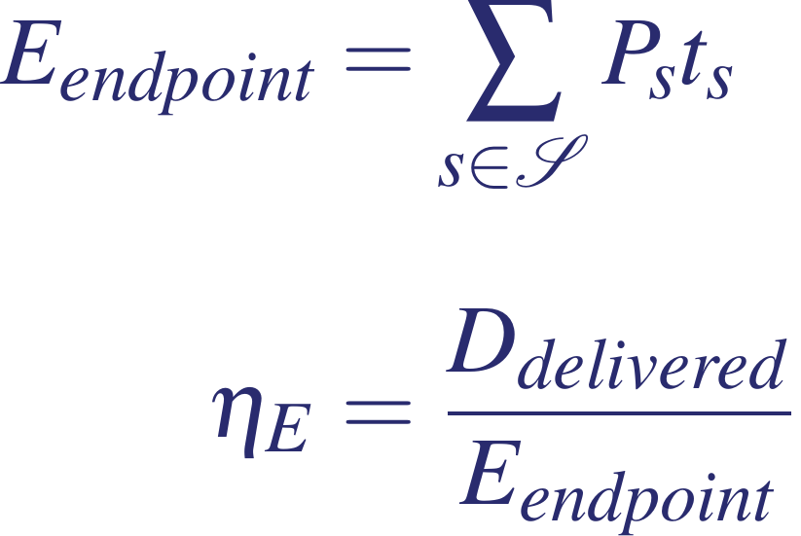
公式把操作連到證據
Eendpoint = s ∈ SPs ts
ηE = DdeliveredEendpoint
radio state × 停留 → endpoint energy
送達資料量 ÷ 相同能量邊界 → 可比較的效率
Notes:
第一個式子把每個無線狀態的功率乘上停留時間，再累積成終端能量。第二個式子用成功送達的資料量除以同一個能量邊界；若 delivered-data 或 energy boundary 不同，就不能直接拿兩個效率值比較。這兩個式子不是裝飾，而是用來追問哪個操作改變了哪一段功率乘時間。

Slide 6
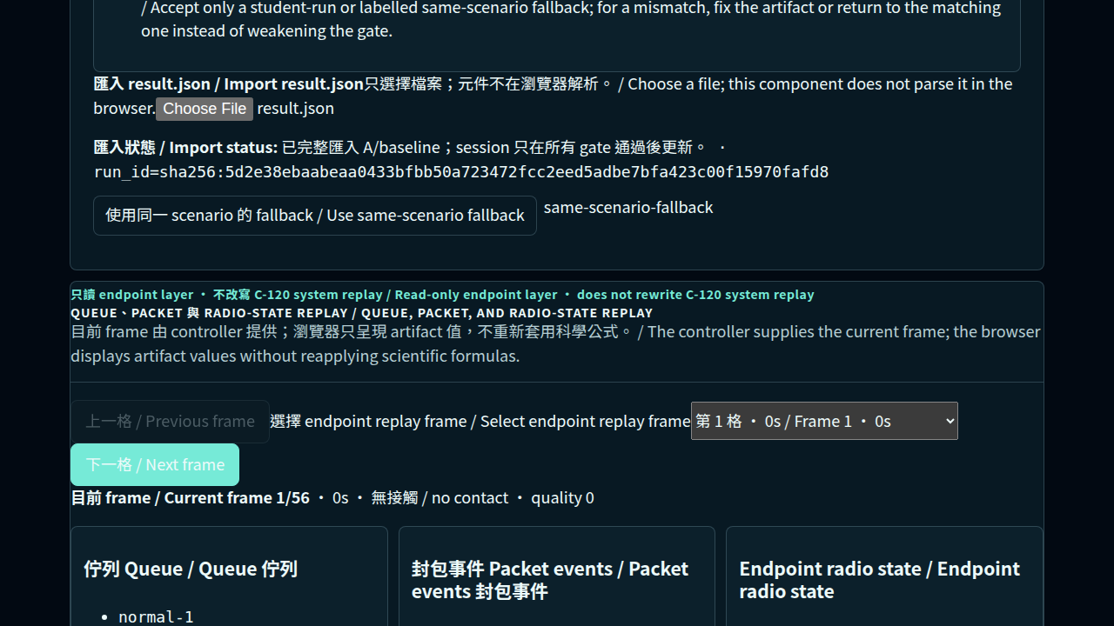
一筆 result，先看證據鏈
browser evidence / endpoint replay
伺服器 preview：已驗證
Windows native：待實機
來源 / lineage
服務 / deadline / freshness
機制 / queue / packet / state
能量 / power × time
判讀
支持、反駁、待查
Notes:
這張畫面來自已驗證的 server preview 匯入流程；它證明目前的瀏覽器路徑能讀取同一份 result，但不代表 Windows 原生執行已通過。匯入之後先確認身份與 lineage，再檢查必要服務，接著用佇列、封包與狀態時間解釋能量差異。若身份不一致、服務證據缺失或機制沒有產生後果，結論就應保持證據不足。

